Slide 1
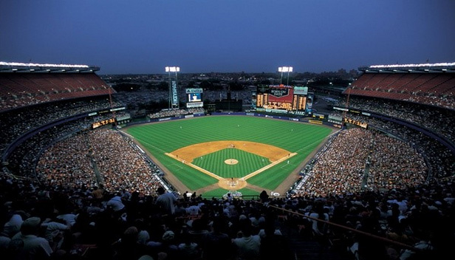
프로야구 선발투수모형, 역전 발생 가능성 분석
: 세이버매트릭스변수, 통한 분석
201611419 강지원
201611440 김혜정
201611463 임현지

Slide 2
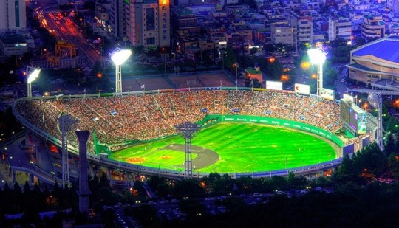
목 차
01
프로젝트 소개
02
분석 방향
03
프로젝트 분석 방법
04
분석결과
05
한계점

Slide 3
01
프로젝트 소개

Slide 4
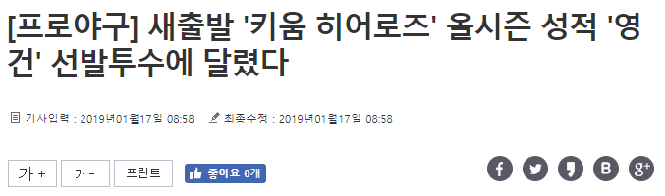
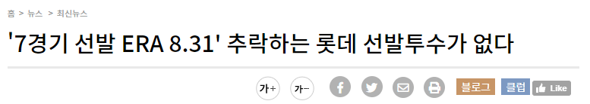

01
프로젝트 소개

Slide 5
01
프로젝트 소개
선발 투수의 능력을 파악하기 위해 필요한 역량이 무엇인가를 분석
‘ 9회말 2아웃 ’ : 모든 경기의 결과를 통해 역전의 발생 가능성을 분석
선발투수의 능력을 파악하기 위한 선발투수능력모형을 개발하고 경기결과를 통한 역전 가능성 분석

Slide 6
02
데이터 수집 및 분석 방향

Slide 7
02
데이터 수집
1. 산림청 – 산불 통계 (2003 ~ 2019. 04)
http://www.forest.go.kr/newkfsweb/kfi/kfs/frfr/selectFrfrStats.do?searchCnd=2010&mn=KFS_02_02_01_05_01
2. 기상청 날씨누리 – 평균 풍속, 평균 상대습도(2003 ~ 2019. 04)
http://www.weather.go.kr/weather/climate/past_table.jsp

Slide 8
02
분석 방향_ 선발투수능력모형
Step 1
WAR(대체선수대비승리기여도) 에 영향을 미치는 변수를 파악하기 위한 회귀분석
단계별 변수 선택 진행
다중 공선성 확인
Step 2
다중 공선성 문제를 해결하기 위한 주성분 분석
카이저의 규칙과 누적 설명력을 통한 주성분 개수 선택
Step 3
다중 공선성 문제를 해결하기 위한 주성분 분석
단계별 변수 선택 진행
주성분에 대한 변수 이름 부여
Step 4
로지스틱 회귀분석을 통한 선발투수와 구원투수의 분류
데이터 분류를 통한 오분류율과 정분류율 확인

Slide 9
02
분석 방향_역전가능성
Step 1
WAR(대체선수대비승리기여도) 에 영향을 미치는 변수를 파악하기 위한 회귀분석
단계별 변수 선택 진행
다중 공선성 확인
Step 2
다중 공선성 문제를 해결하기 위한 주성분 분석
카이저의 규칙과 누적 설명력을 통한 주성분 개수 선택
Step 3
다중 공선성 문제를 해결하기 위한 주성분 분석
단계별 변수 선택 진행
주성분에 대한 변수 이름 부여
Step 4
로지스틱 회귀분석을 통한 선발투수와 구원투수의 분류
데이터 분류를 통한 오분류율과 정분류율 확인

Slide 10
03
프로젝트 분석 방법

Slide 11

03
분석 방법
R package 소개
1. Car
회귀분석의 다중 공선성 파악을 위한 vif(분산팽창인자) 제공 패키지
2. psych
Prcomp함수를 통한 주성분 분석
3. corrplot
Cor함수의 결과 시각화
4. ggplot2
효과적인 데이터 시각화

Slide 12
03
분석 방법 – 선발투수 데이터 기초통계량
전국 산불 발생의 정도를 파악

Slide 13

03
분석 방법 – WAR 변수를 이용한 회귀분석
전국 산불 발생의 정도를 파악

Slide 14

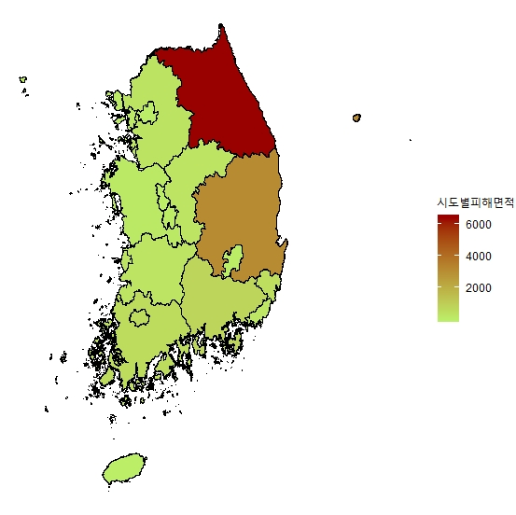
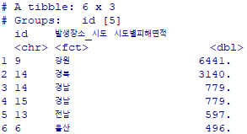
03
분석 방법 – ggplot2를 이용한 지도 그리기
전국 산불 발생의 정도를 파악

Slide 15
03
분석 방법 – ggplot2를 이용한 지도 그리기
전국 산불 발생의 정도를 파악

Slide 16
03
분석 방법 – ggplot2를 이용한 지도 그리기
전국 산불 발생의 정도를 파악
강원도와 경상북도 지역의 피해면적이
다른지역에 비해 넓다는 것을 확인

Slide 17

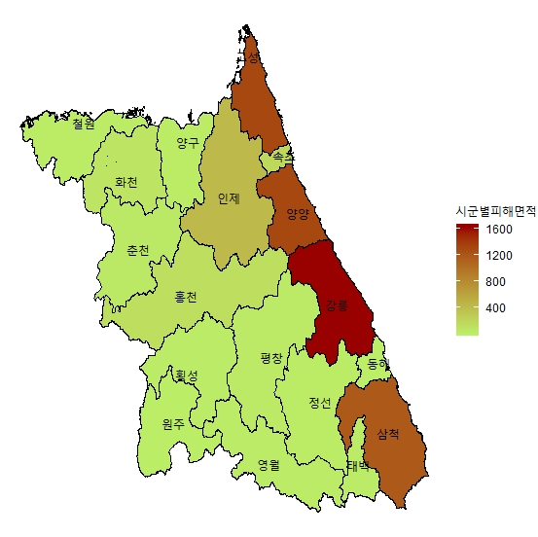

03
분석 방법 – ggplot2를 이용한 지도 그리기
강원도 산불 피해면적에 따른 지도

Slide 18
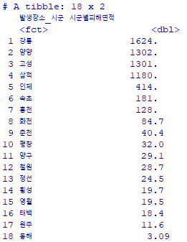
03
분석 방법 – 강원도 산불 피해면적에 따른 지도
동해안과 인접한 지역(강릉, 양양, 고성, 삼척 등)의 피해면적이 넓음을 파악

Slide 19
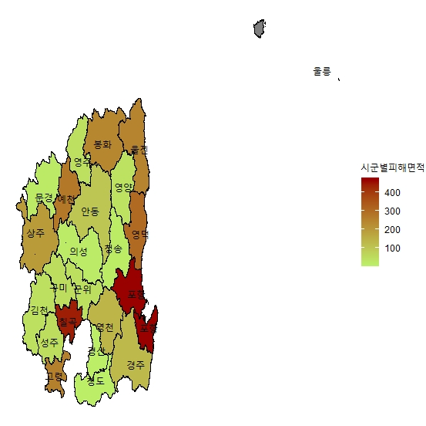

03
분석 방법 – ggplot2를 이용한 지도 그리기
경상북도 산불 피해면적에 따른 지도

Slide 20
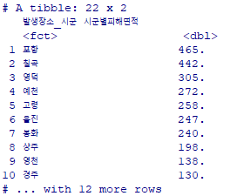
03
분석 방법 – 경상북도 산불 피해면적에 따른 지도
포항과 칠곡에서 산불 피해면적이 넓음을 파악

Slide 21

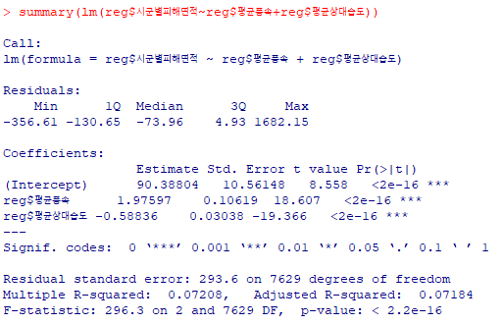
03
분석 방법 – 회귀분석 1
풍속과 습도가 시군별 피해면적에 영향을 미치는가에 관한 회귀분석
회귀계수
평균풍속은 1.98 평균상대습도는 -0.59
유의성
모든 변수와 모형의 P-Value는 0에 가까움
R2
0.07로 낮은 값을 가짐
( 기상 데이터의 특성상 월별 지역별 평균으로 구성되어 있기 때문 )
평균풍속이 강하고 평균상대습도가 낮을수록 시 군별 피해 면적 증가

Slide 22

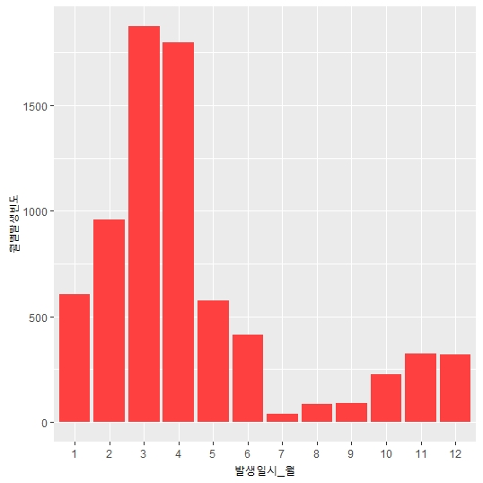
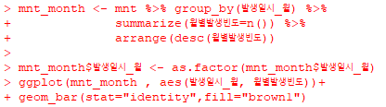
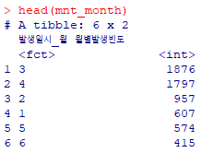
03
분석 방법 – 빈도 분석
히스토그램을 통해 월별 발생빈도 파악

Slide 23
03
분석 방법 – 빈도 분석
히스토그램을 통해 월별 발생빈도 파악
월별 산불 발생빈도에 대한 히스토그램을 통해
3월과 4월에 산불이 자주 발생함을 확인

Slide 24
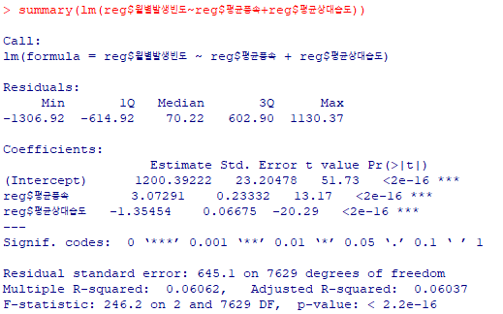
03
분석 방법 – 회귀분석 2
풍속과 습도가 월별 발생빈도에 영향을 미치는가에 관한 회귀분석
회귀계수
평균풍속은 3.07 평균상대습도는 -1.35
유의성
모든 변수와 모형의 P-Value는 0에 가까움
R2
0.06으로 낮은 값을 가짐
( 기상 데이터의 특성상 월별 지역별 평균으로 구성되어 있기 때문 )
평균풍속이 강하고 평균상대습도가 낮을수록 월별 발생 빈도 증가

Slide 25
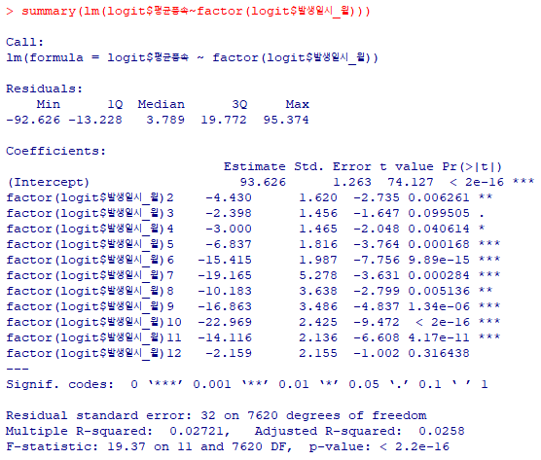
03
분석 방법 – 회귀분석 3
월에 따른 풍속의 변화에 관한 회귀분석
회귀계수
1월을 기준으로 월 마다 각 추정값에 맞게 변화
유의성
12월인 경우를 제외한
변수와 모형의 P-Value는 0.1보다 작음
R2
0.02로 낮은 값을 가짐
( 기상 데이터의 특성상 월별 지역별 평균으로 구성되어 있기 때문 )
월에 따라서 풍속이 변화
1~5월이 6~11월보다 상대적으로 풍속이 강함
( 12월은 유의하지 않으므로 고려X )

Slide 26
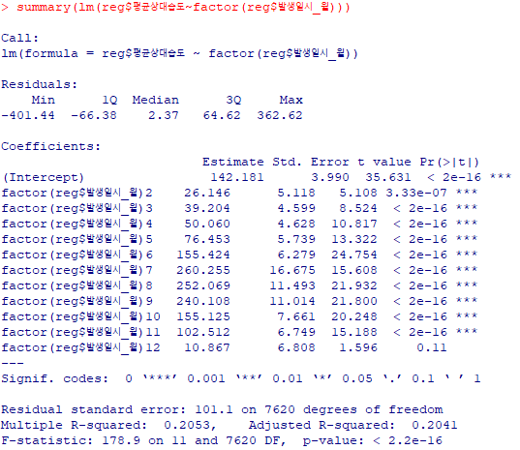
03
분석 방법 – 회귀분석 4
월에 따른 상대습도의 변화에 관한 회귀분석
회귀계수
1월을 기준으로 월 마다 각 추정값에 맞게 변화
유의성
12월인 경우를 제외한
변수와 모형의 P-Value는 0에 가까움
R2
0.2로 낮은 값을 가짐
( 기상 데이터의 특성상 월별 지역별 평균으로 구성되어 있기 때문 )
월에 따라서 상대습도가 변화
1~5월이 6~11월보다 상대적으로 상대습도가 낮음 ( 12월은 유의하지 않으므로 고려X )

Slide 27
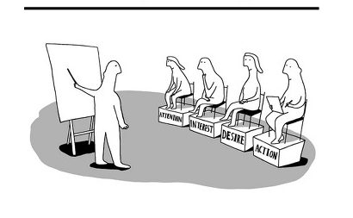

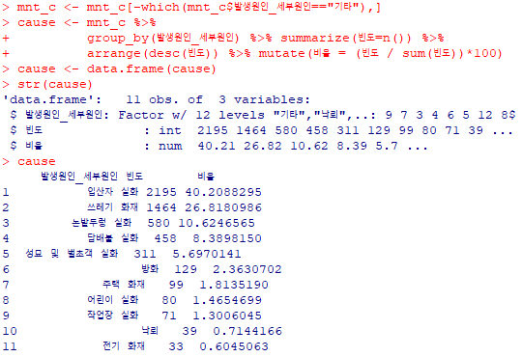
03
분석 방법 – 빈도 분석
발생원인 빈도 분석
1 ~ 5월 중에서 특히, 3, 4월의 산불 발생빈도가 높은 이유는 무엇일까?
Notes:
3,4,5가 많다. 그 이유는 무엇인가 -> 기상원인인 풍속과 습도가 시군별 피해면적에 영향을 미친다는 것을 확인 : 슬라이드

Slide 28
03
분석 방법 – 빈도 분석
발생원인 빈도 분석
1 ~ 5월 중에서 특히, 3, 4월의 산불 발생빈도가 높은 이유는 무엇일까?
발생원인 1위 _ 입산자 실화
기상원인인 습도와 풍속 이외에 실화 등의
원인이 있을 것이라 추정
입산자 실화의 원인이 월등히 높았음.
입산자 실화를 바탕으로 월별 세분화
Notes:
3,4,5가 많다. 그 이유는 무엇인가 -> 기상원인인 풍속과 습도가 시군별 피해면적에 영향을 미친다는 것을 확인 : 슬라이드

Slide 29
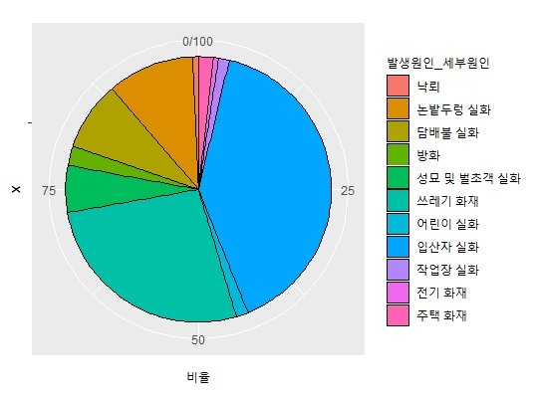
03
분석 방법 – 빈도 분석
발생원인 빈도 분석
1 ~ 5월 중에서 특히, 3, 4월의 산불 발생빈도가 높은 이유는 무엇일까?
발생원인 1위 _ 입산자 실화
기상원인인 습도와 풍속 이외에 실화 등의
원인이 있을 것이라 추정
입산자 실화의 원인이 월등히 높았음.
입산자 실화를 바탕으로 월별 세분화
Notes:
3,4,5가 많다. 그 이유는 무엇인가 -> 기상원인인 풍속과 습도가 시군별 피해면적에 영향을 미친다는 것을 확인 : 슬라이드

Slide 30
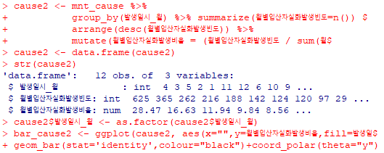
03
분석 방법 – 빈도 분석
월별 입산자 실화 분석
3, 4월의 산불 발생빈도가 높은 이유는 그 달에 입산자가 많기 때문인가?
Notes:
입산자 실화 월별 세분화한 결과 제시

Slide 31
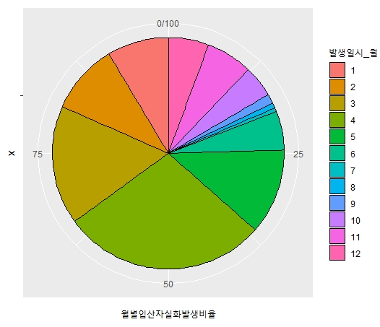
03
분석 방법 – 빈도 분석
월별 입산자 실화 분석
3, 4월의 산불 발생빈도가 높은 이유는 그 달에 입산자가 많기 때문인가?
3, 4월 이 가장 높음
1 ~ 5월 중 특히 3,4월에 산불 발생빈도가 높은 이유는
평균풍속, 평균상대습도의 원인 이외에 입산자가 많아지므로
입산자가 많은 3,4월에 더 많은 화재가 발생
Notes:
입산자 실화 월별 세분화한 결과 제시

Slide 32
04
프로젝트 분석 결과

Slide 33
04
분석 결과
지역별
월별
풍속이 강하고 상대습도가 낮을 때
월별 발생빈도가 증가하고, 월에 따라 풍속과
상대습도가 변화하기 때문에 이 예측을 통해
산불 발생빈도에풍속과 상대습도가
영향을 미친다는 것을 알 수 있음
풍속이 강하고 상대습도가 낮을 때
지역별 피해면적이 증가하기 때문에
이 예측을 통해 피해면적에는 풍속과 상대습도가 영향을 미친다는 것을 알 수 있음
가장 큰 발생 원인인 입산자 실화로 인한
화재 발생이 3,4월에 많기 때문에 특히 3,4월에 많은 산불이 발생함을 알 수 있음
풍속이 강하고 상대습도가 낮을때, 산불의 피해면적과 발생빈도가 증가함.

Slide 34
05
한계점

Slide 35
05
한계점
평균값으로 구성된 기상 데이터의 사용
년 월 기준 평균값으로 구성된 기상 데이터를 사용하였기에 회귀 모형의 결정 계수가
낮게 나옴.
년 월 일 기준으로 구성된 기상 데이터를 사용한다면 더 적합한 회귀 모형을
도출할 수 있을 것이라 기대
부족했던 기상관측소
기상관측소의 부족으로 관측소가 없는 지역들은 주변 지역의 값들을 사용하였음.
모든 지역에 관측소가 존재하였다면, 더 적합한 회귀 모형를 얻을 수 있을 것이라 기대

Slide 36
06
Q & A

Slide 37
Thank You

